Slide 1

Las Cinco Heridas Del Alma

Slide 2

Es una herida que la mayoría de las veces se gesta en la infancia y se convierte en un elemento fundamental de nuestra vida; ya que determina cómo somos, cómo nos relacionamos, cómo amamos, y que tan funcionales o disfuncionales somos
en nuestras relaciones.
Herida de Abandono

Slide 3

Herida de la Humillación
Lleva a la persona a sentirse como pisoteada/o, es como si alguien te degradara y te hiciera sentir inferior, con vergüenza y mortificado/a.

Slide 4

Herida de Traición
Traicionar es violar la lealtad y la fidelidad hacia alguien. Es una manera de hacer daño a alguien con engaño o de forma oculta y solapada. La mayoría de quienes experimentan celos tuvieron vivencias de traición en su niñez.

Slide 5
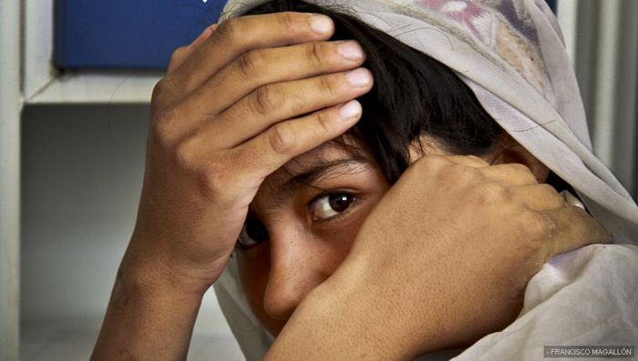
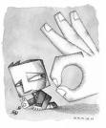
Herida De La Injusticia
Esta herida es la actitud de una persona o de algo que carece de justicia,
La persona que sufre de injusticia no se siente amada o respetada en su justo valor o cree no recibir “lo que merece como parte de ese derecho” como ser humano.

Slide 6

Herida del Rechazo
Es una herida que se marca profundamente en la afectividad de quien la sufre
El bebé que ha sido rechazado/a, seguirá experimentándose así por todos los días de su vida.

Slide 7

Cada dolor en el presente nos da la oportunidad de sanar una vieja herida
Aprender a aceptar nuestras heridas es aprender a ser responsables y a amarnos incondicionalmente

Slide 8
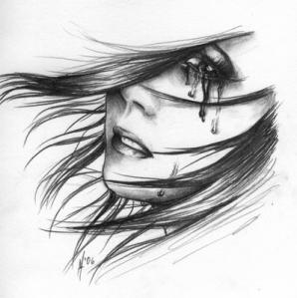
Hay que aprender que para sanar una herida hay que dejar de tocarla

Slide 9


Diseño : Amore
Tema : Las Cinco Heridas del Alma
Música : A time for us
Interprete : Golden Melody

Slide 10



Accede a la sección que desees desde aquí:
Propia Creación
De la Red
Dedicatorias | Fechas Especiales | Graciosos
Historia y Arte | Lugares | Musicales
Naturaleza y Ciencias | Política | Reflexión
Religiosos | Románticos | Salud
Dedicatorias | Fechas Especiales | Graciosos
Historia y Arte | Lugares | Musicales
Naturaleza y Ciencias | Política | Reflexión
Religiosos | Románticos | Salud
Si deseas recibir pps periódicamente en tu correo electrónico subscríbete aquí:

